Slide 1


Национальный исследовательный Томский политехнический университет
Инженерная школа ядерных технологий
Моделирование термо-стимулированного газовыделения водорода из Ti, Zr, Pd, Ni
Ю. И. Тюрин, Н. Н. Никитенков, В. С. Сыпченко, Ма Сяоле, Чжан Хунжу
zhanghongru1993@gmail.com
Томск 2021

Slide 2
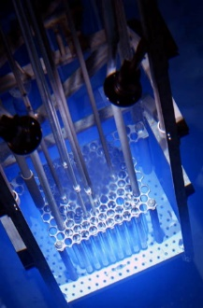
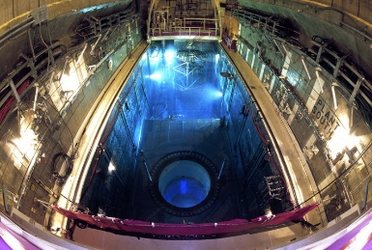
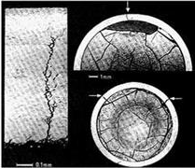
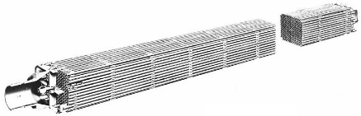
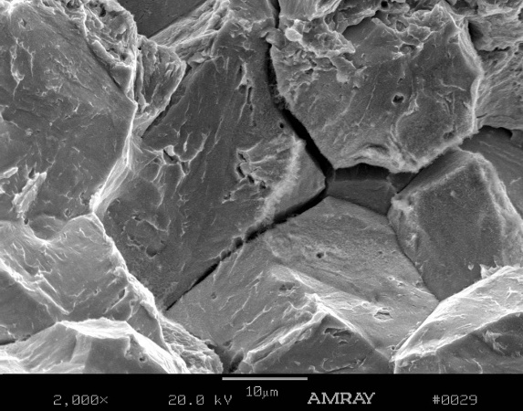
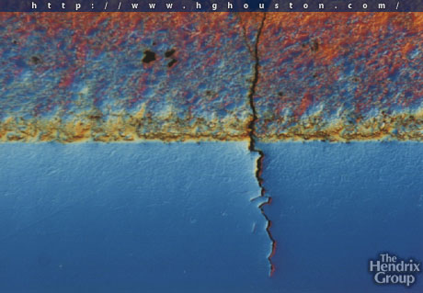
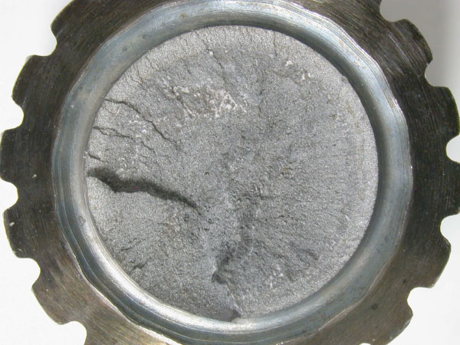
Актуальность
Внедрение водорода в металлы, изменяет их прочностные, упругие и коррозионно-электрохимические характеристики и ставит серьезные материаловедческие проблемы при выборе конструкционных материалов для атомной, ядерной, водородной энергетики, авиации, судостроения и других отраслей промышленности, в которых внезапный выход из строя узла или детали создает аварийную ситуацию и приводит к большим экономическим потерям.

Slide 3
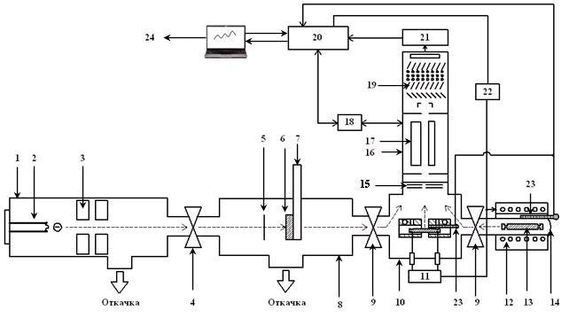
Метод термостимулированного газовыделения (ТСГВ)
Рисунок 1. Функциональная схема установки для исследования термо- и радиационнно- стимулированного газовыделения: 1 – электронная пушка; 2 – катодный блок электронной пушки; 3 – фокусирующая система электронной пушки; 4 – высоковакуумный затвор; 5 – флажок (вольфрамовая фольга для измерения тока электронов); 6 – образец для радиационно-стимулированных исследований; 7 – устройство охлаждения образца; 8 – титановая вакуумная камера; 9 – высоковакуумные вентили; 10 – камера высокотемпературного нагрева образца (2000 ˚С и выше); 11 –блок высокотемпературного нагрева; 12 – внешний нагреватель; 13 – образец низкотемпературного нагрева (до 1000 ˚С); 14 – камера внешнего нагрева; 15 – ионизатор масс-спектрометра; 16 – масс-спектрометр; 17 – квадрупольный масс-анализатор масс-спектрометра; 18 – блок управления масс-спектрометром; 19 – детектор масс-спектрометра (вторичный электронный умножитель); 20 – система автоматизации; 21 – усилитель сигнала с ВЭУ; 22 – блок внешнего нагрева; 23 – термопары; 24 – компьютер. [1]

Slide 4
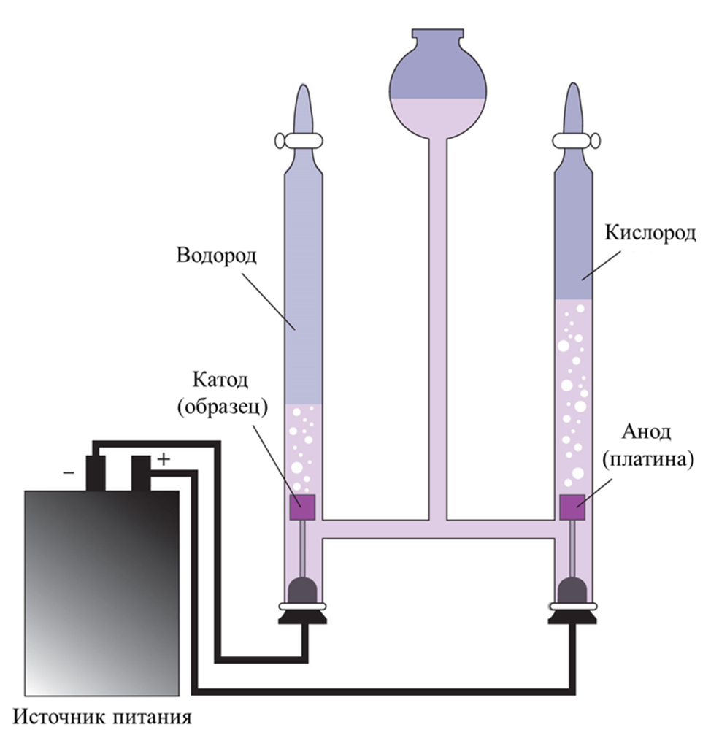

Экспериментальные результаты
Таблица 1. Материал образца, размеры, условия эксперимента.
Катодное насыщение водородом образцов осуществлялось в электрохимической ячейке в растворе серной кислоты.
Ti (ВТ1-0) | Zr (Э110) | Pd (0.9999) | Ni
0,17-1,05 мм | 0,27-0,8 мм | 0,05-0,2 мм | 0,05-0,2 мм
H₂SO₄ (0,1M), t=6ч, j=20мA·см⁻² | H₂SO₄ (0,5-1M), t=21-24ч, j= 100мA·см⁻² | H₂SO₄ (0,1-0,5M), t=20ч, j=19-100мA·см⁻² | H₂SO₄ (1M), t=20ч, j=120мA·см⁻²
β=1ºC·с⁻¹ | β=1ºC·с⁻¹ | β=1ºC·с⁻¹ | β=1ºC·с⁻¹
$$2H^{+}+2e^{−}\underset{→}{ток}H_{2}$$
Рисунок 2. Относительные количества выхода водорода из образца (Ti, Zr) в единицу времени в режиме линейного нагрева ТСГВ [2].

Slide 5
Экспериментальные результаты
Таблица 1. Материал образца, размеры, условия эксперимента.
Катодное насыщение водородом образцов осуществлялось в электрохимической ячейке в растворе серной кислоты.
Ti (ВТ1-0) | Zr (Э110) | Pd (0.9999) | Ni
0,17-1,05 мм | 0,27-0,8 мм | 0,05-0,2 мм | 0,05-0,2 мм
H₂SO₄ (0,1M), t=6ч, j=20мA·см⁻² | H₂SO₄ (0,5-1M), t=21-24ч, j= 100мA·см⁻² | H₂SO₄ (0,1-0,5M), t=20ч, j=19-100мA·см⁻² | H₂SO₄ (1M), t=20ч, j=120мA·см⁻²
β=1ºC·с⁻¹ | β=1ºC·с⁻¹ | β=1ºC·с⁻¹ | β=1ºC·с⁻¹
$$2H^{+}+2e^{−}\underset{→}{ток}H_{2}$$
Рисунок 2. Относительные количества выхода водорода из образца (Pd, Ni) в единицу времени в режиме линейного нагрева ТСГВ [2].

Slide 6
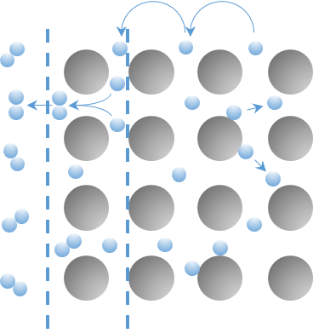




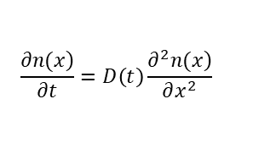








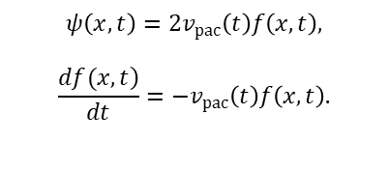
Системы кинетических уравнений совместно с
уравнением диффузии [2,3]
Водород в объеме
$$v_{диф}$$
диффузия
1. Диффузия водорода в объеме:
$$D(t)$$
$$\frac{\left.∂n(x\right)}{∂t}=D\left(t\right)\frac{\left.∂^{2}n(x\right)}{∂x^{2}}$$
$$K$$
$$v_{рас}$$
$$H H$$
$$v_{дес}$$
2. Разложение гидрида в объеме :
$$ψ\left(x,t\right)=2v_{рас}\left(t\right)f\left(x,t\right),$$
$$\frac{\left.df(x,t\right)}{dt}=−v_{рас}\left(t\right)f\left(x,t\right).$$
$$TiH_{2}\underset{→}{v_{рас}}Ti+2H$$
$$\frac{\left.∂n(x\right)}{∂t}−D\left(t\right)\frac{\left.∂^{2}n(x\right)}{∂x^{2}}=ψ(x,t\text{)}$$
Водород на поверхности:
1. $\left(H−L\right) \underset{→}{v_{диф}} H_{S}$
2. $H_{S}+H_{S} \underset{→}{K} {(H_{2})}_{S}$
3. ${(H_{2})}_{S} \underset{→}{v_{дес}} H_{2}+S$
H_{S} → N₁
(H₂)_{S} → N₂
N₀ - N₁ - N₂ = N
$$\frac{dN_{1}}{dt}=v_{диф}n\left(0,t\right)σ_{1}N−2KN_{1}^{2}$$
$$\frac{dN_{2}}{dt}=KN_{1}^{2}+v_{диф}n\left(0,t\right)σ_{2}N_{1}−v_{дес}N_{2}$$
N₀ = N+ N₁ + N₂ = 10¹⁵ см⁻² - полное число мест адсорбции на поверхности.

Slide 7
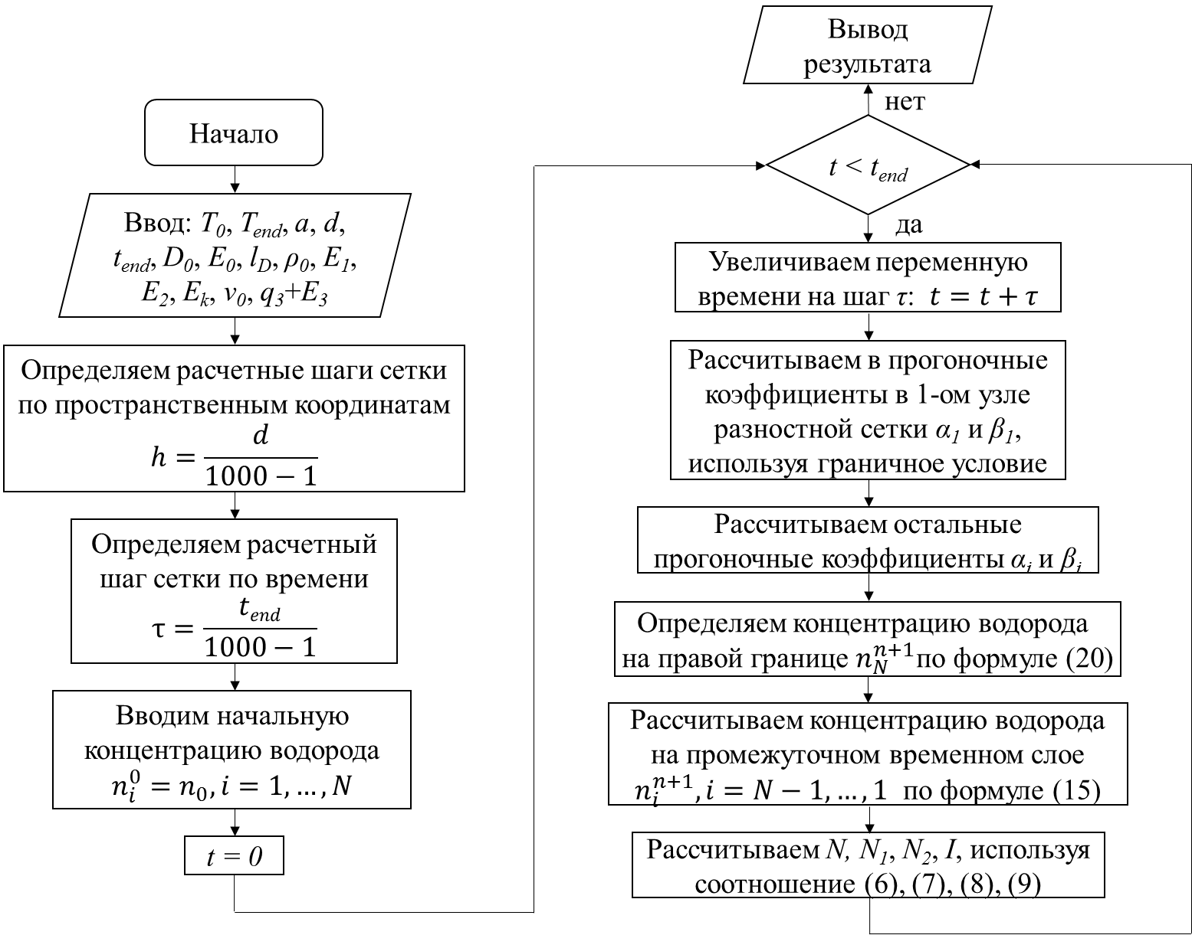
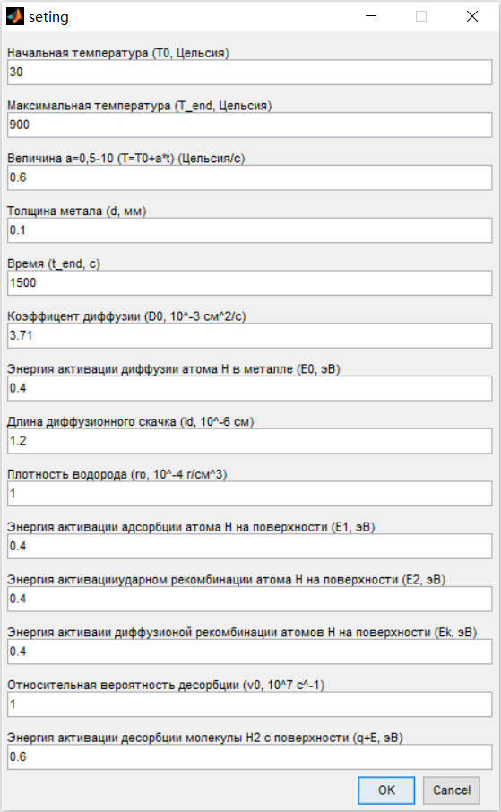
Блок-схема и интерфейс программы

Slide 8
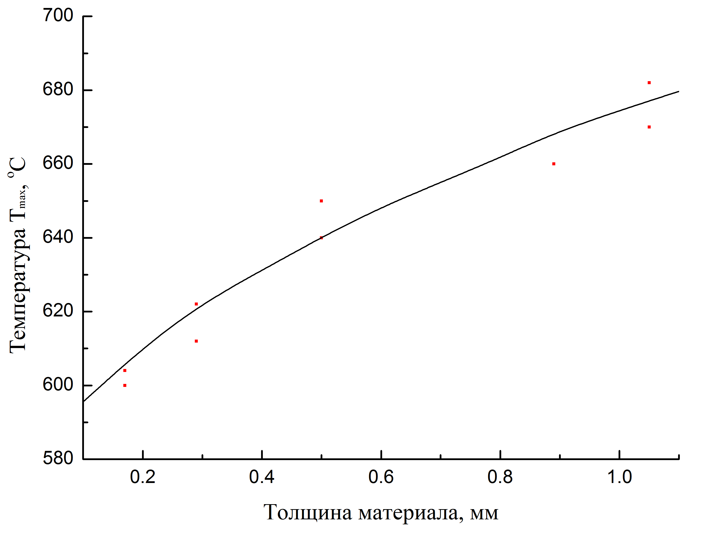
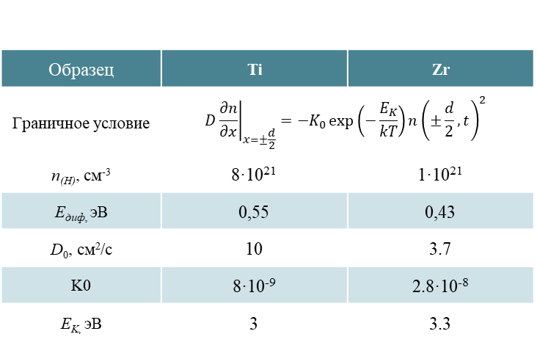
Результаты численного моделирования
Таблица 2. Параметры в результатах моделирования диффузии водорода в Ti и Zr.
а)
Образец | Ti | Zr
Граничное условие | $$D{\left.\frac{∂n}{∂x}\right|}_{x=±\frac{d}{2}}=−K_{0}\exp\left(−\frac{E_{K}}{kT}\right){n\left(±\frac{d}{2},t\right)}^{2}$$
n_{(H)}, см⁻³ | 8·10²¹ | 1·10²¹
E_{диф,} эВ | 0,55 | 0,43
D₀, см²/с | 10 | 3.7
K0 | 8·10⁻⁹ | 2.8·10⁻⁸
E_{K,} эВ | 3 | 3.3
б)
Рисунок 3. Расчетная зависимости температуры T_{max} от толщины в Ti
Рисунок 4. Экспериментальные результаты по термостимулированному газовыделению в Ti (а) и Zr (б).

Slide 9
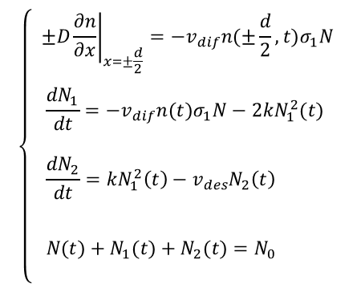
Результаты численного моделирования
Таблица 4. Параметры в результатах моделирования диффузии водорода в Pd, Ni.
$$\left\{\begin{aligned}& ±D{\left.\frac{∂n}{∂x}\right|}_{x=±\frac{d}{2}}={−v}_{dif}n(±\frac{d}{2},t)σ_{1}N \\ & \frac{dN_{1}}{dt}={−v}_{dif}n(t)σ_{1}N−2kN_{1}^{2}(t)\begin{matrix} \\ \\ \end{matrix} \\ & \frac{dN_{2}}{dt}=kN_{1}^{2}\left(t\right)−v_{des}N_{2}\left(t\right)\begin{matrix} \\ \\ \end{matrix} \\ & N(t)+N_{1}(t)+N_{2}(t)=N_{0}\begin{matrix} \\ \\ \end{matrix}\end{aligned}\right.$$
Sample | D₀, 10⁻³cm²s⁻¹ | σ₁₀, cm² | k₀, cm²s⁻¹ | v₋₃₀, s⁻¹
Pd | 1,7 | 10⁻¹⁷ | 10⁻⁸ | 10⁶
Ni | 7,2 | 2,3·10⁻¹³ | 10⁻³ | 2,5·10⁸
n_{(H)}, cm⁻³ | E_{dif}, eV | E₁, eV | E_{k}, eV | E_{des}, eV
8·10²² | 0,23 | 0,38 | 0,47 | 0,25
1·10²² | 0,5 | 0,35 | 0,32 | 0,41
Рисунок 5. Экспериментальные результаты по термостимулированному газовыделению в Pd, Ni.

Slide 10
Выводы
1. Мы провели экспериментальное исследование и моделирование процессов диффузионного выхода водорода в вакуум из предварительно насыщенных водородом плоских металлических образцов при термическом нагреве.
2. С учетом характеристик десорбции различных металлов, результаты расчетов, полученные с использованием различных граничных условий, хорошо соответствуют с экспериментальным данным.
3. Метод программируемого термо-газовыделения водорода в условиях линейного нагрева металлов представляет удобный метод определения энергий активации, предэкспоненциальных множителей диффузионных и десорбционных.

Slide 11
Спасибо за внимание!

